Slide 1
일본사회와관광
[일본고유문화연구팀]
21107693 박영광
22015700 김태을
22001918 류재하
22001989 이현호
22359903 김민재
22335095 김진서

Slide 2
일본 전통 예능
노가쿠, 분라쿠, 가부키
일본의 대표적인 전통 예능인 노가쿠, 분라쿠, 가부키를 소개합니다.

Slide 3
노가쿠란?
노"와 "교겐"은 오랜 역사를 가진 일본의 전통 예능
같은 무대에서 상연되는 이 두 예능이 하나로 융합된 것
노 : 가면을 쓰고 연기하는 가무극
교겐 : 대화로 진행되는 익살스러운 대사극

Slide 4
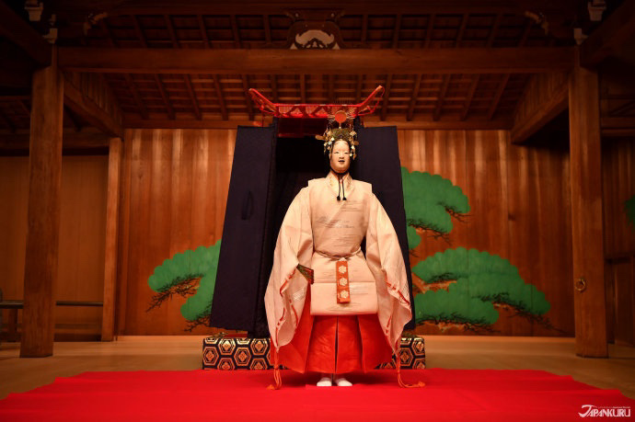
노가쿠의 역사
1
14세기 초
사루가쿠에서 발전
2
무로마치 막부
아시카가 요시미츠의 지원
3
도요토미, 도쿠가와 막부
공식 예술로 자리매김
사루가쿠에서 시작하여 막부의 지원으로 발전

Slide 5
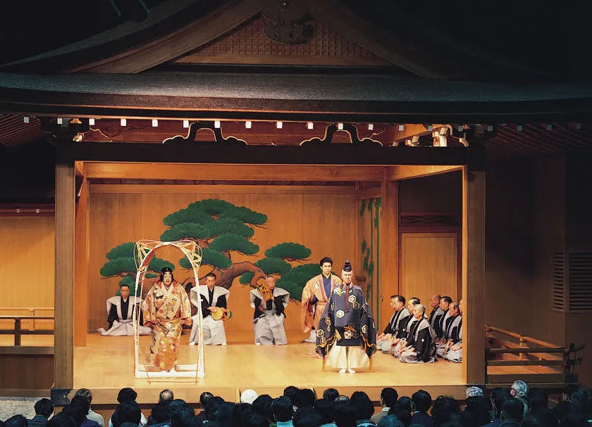


노가쿠의 종류
노
교겐
고반다테(五番立)
[진행 순서]
쇼반메 모노(初番目物)
니반메 모노(二番目物)
고반메 모노(五番目物)
오키나쓰키고반다테(翁付五番立)
후쿠진(행복의 신) 교겐
오햐구쇼(농민) 교겐
슛케(승려) 교겐
자토(맹인) 교겐
아츠메(주인공이 여러 명인) 교겐

Slide 6
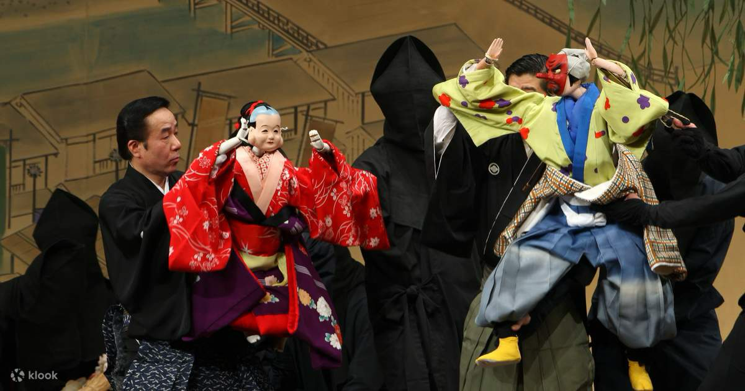
분라쿠란?
인형극
일본의 전문적인 인형극
4대 고전극
일본의 4대 고전극 중 하나
17세기와 18세기 중반에 시작된 인형극

Slide 7


분라쿠의 특징
3인 1조
인형 조종사 3인 1조
인형 크기
130cm~150cm 정도의 큰 크기
3인 1조 인형 조종과 큰 인형의 특징

Slide 8
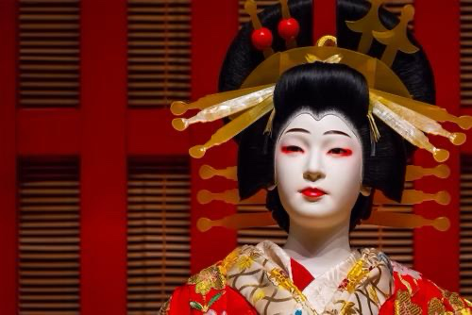
가부키란?
전통 공연 예술
노래, 춤, 연기가 가미
유네스코
인류무형문화유산 등록
노래, 춤, 연기가 어우러진 일본 전통 공연 예술

Slide 9
가부키의 역사
17세기 초
야로 가부키
오쿠니의 가부키 춤 창시
성인 남성이 연기하는 가부키
1
2
3
온나 가부키
여성 예능인 집단의 등장
오쿠니의 춤에서 시작하여 남성 연기로 정립

Slide 10
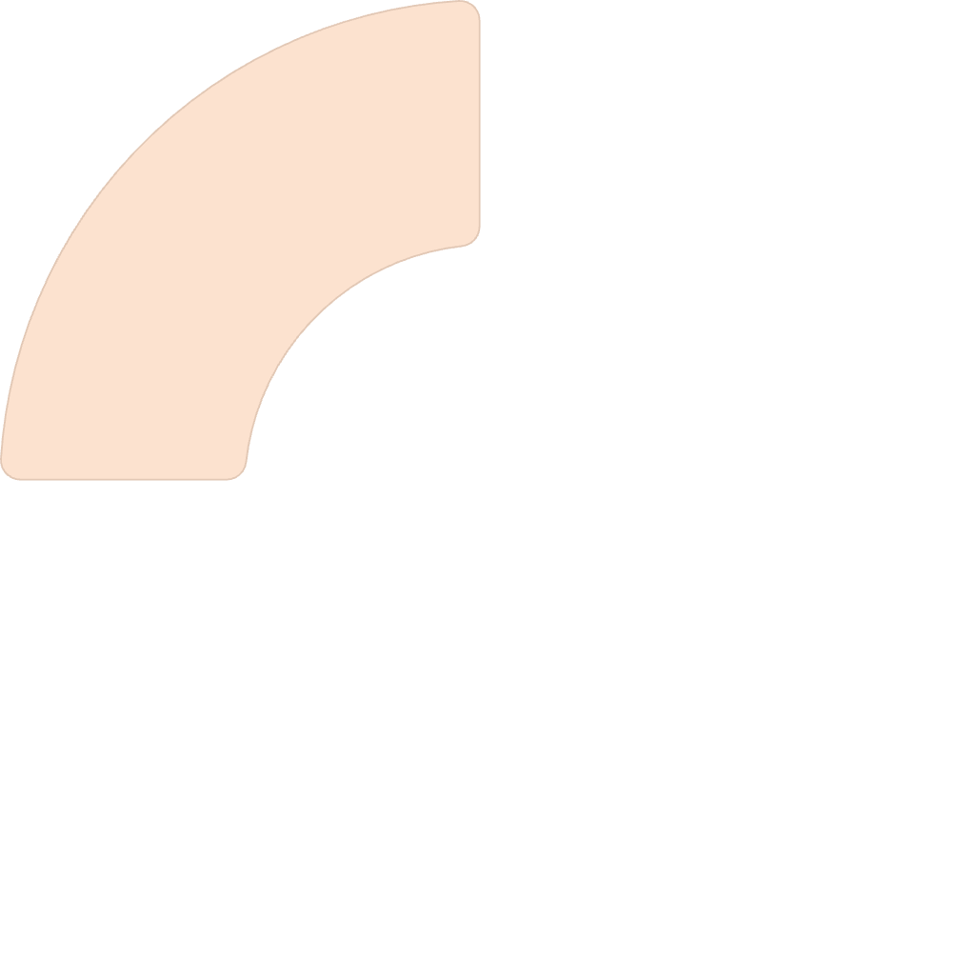
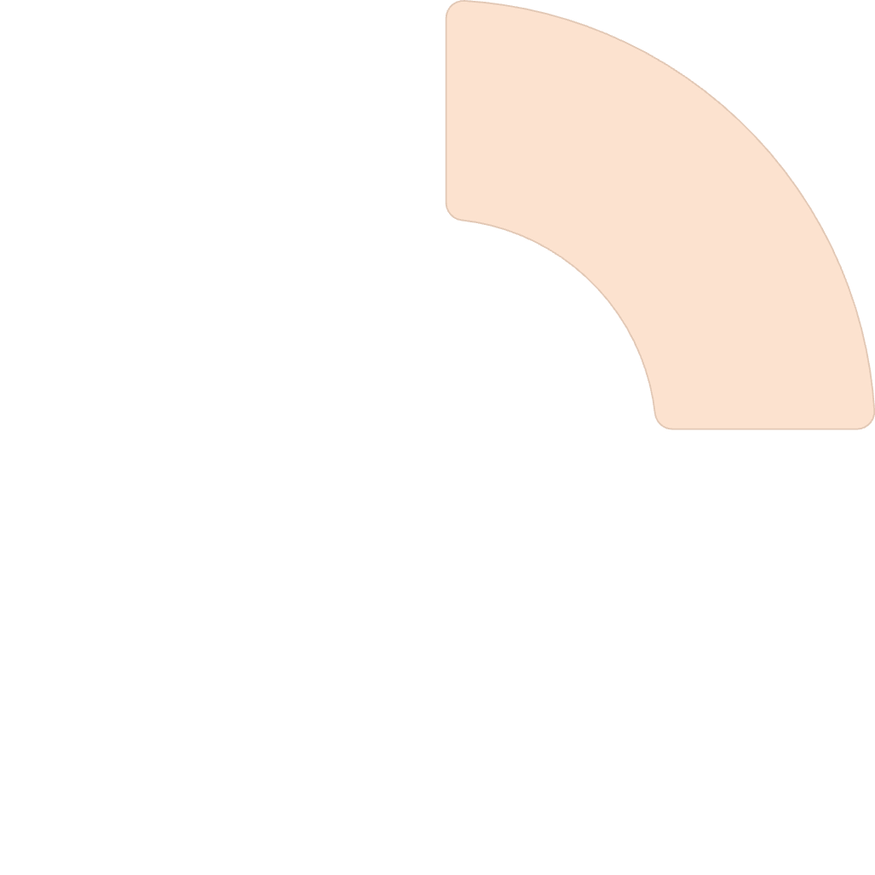
야로 가부키의 특징
남성 연기
다양한 연출
연기하는 사람은 모두 남성
히키누키, 주노리, 미에 등
1
2
남성 연기와 다양한 연출 기법

Slide 11
전통 놀이의 세계
하네츠키, 다루마 오토시, 켄다마
일본의 전통 놀이, 하네츠키, 다루마 오토시, 켄다마의 유래와 놀이 방법을 소개합니다.

Slide 12
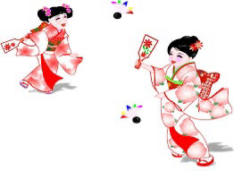
하네츠키: 깃털 공놀이
1
놀이 방법
2
주요 특징
하고이타로 깃털 공을 주고받는 놀이
주로 여자아이들이 정월에 즐김
3
유래
중국에서 전래된 놀이에서 유래

Slide 13
하네츠키의 역사
1
헤이안 시대
귀족 사회에서 시작, 여성 놀이로 자리 잡음
2
에도 시대
정월 놀이로 자리 잡고, 행운을 비는 행사로 인식
3
메이지 시대 이후
근대화 사회에서 즐기는 인구 감소, 전통 유지

Slide 14
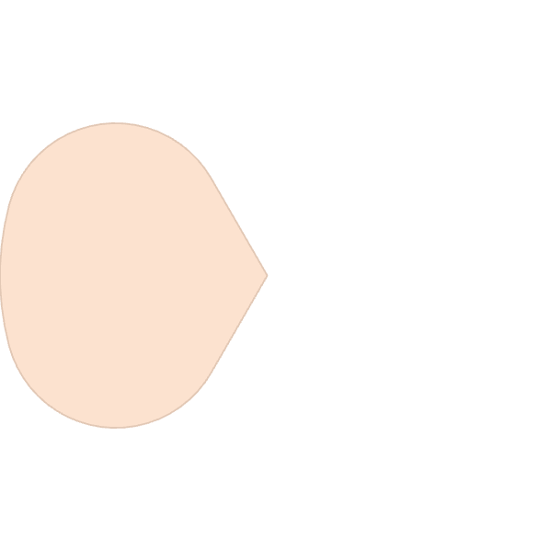
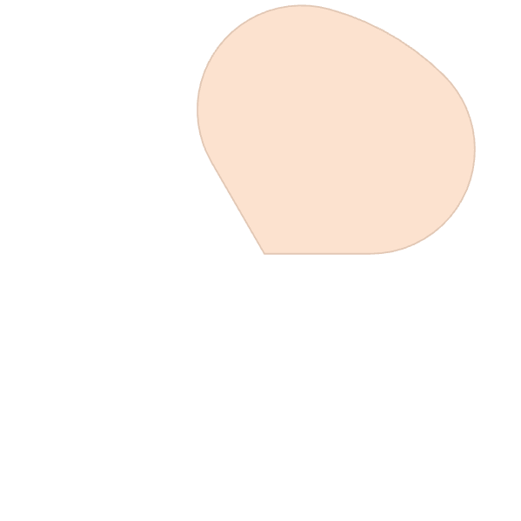
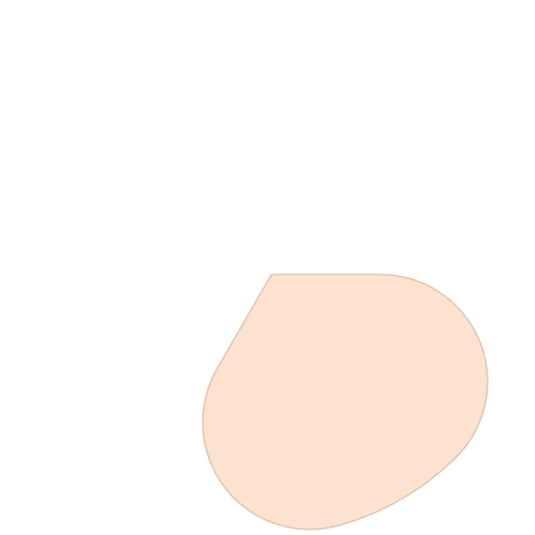
하네츠키의 의미
건강과 장수
2
모기를 물리지 않는다는 속설
액운 쫓기
1
건강 기원 의식
3
신년 선물
길상품으로 주고받음

Slide 15
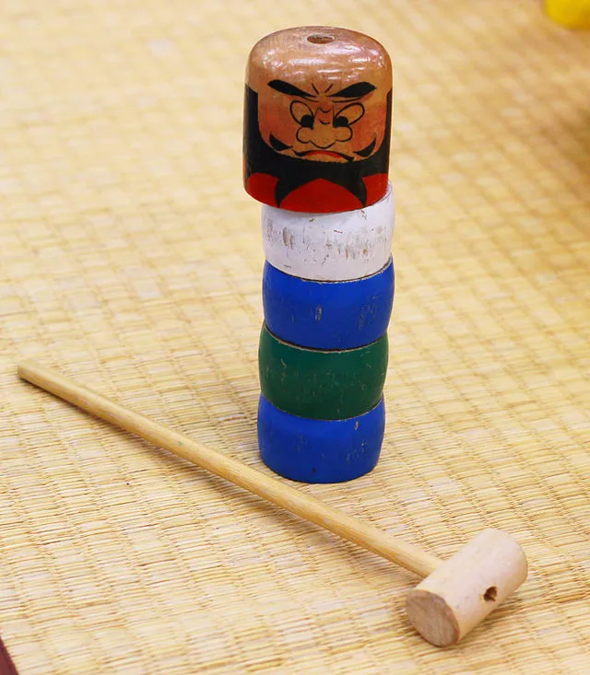



다루마 오토시: 놀이방법
구성
다루마 인형, 작은 망치
방법
망치로 블록을 쳐서 빼내기
목표
얼굴 블록이 쓰러지지 않게 하기

Slide 16
다루마 오토시의 역사
기원
발전
현대
에도 시대 후기, 메이지 시대 초기 대중화
나무 공예품으로 제작, 전국적으로 확산
캐릭터 상품화, 교육기관에서 활용

Slide 17
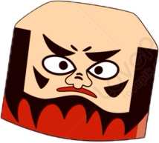
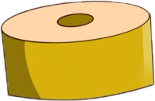

다루마 오토시의 의미
불굴의 정신
균형 감각
다시 일어서는 힘 상징
블록 제거, 집중력 향상
교육 효과
손의 협응력, 집중력 키우기

Slide 18
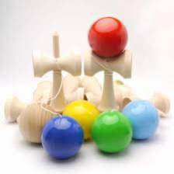
켄다마: 공 끼워 넣기

Slide 19
켄다마란?
정의
1
공을 컵이나 뾰족한 곳에 끼워 넣는 놀이
유래
2
16세기 후반, 17세기 초 일본에서 시작
구조
3
검, 공, 끈으로 구성

Slide 20




켄다마의 역사와 구조
역사
구조
인기
지치에서 니치겟수로 발전, 1975년 협회 설립
검, 대컵, 소컵, 중컵, 첨, 공, 구멍, 끈
SNS 통해 전 세계적으로 확산

Slide 21
일본 스포츠
스모, 유도, 궁도, 가라데: 일본의 전통과 정신이 깃든 스포츠를 소개합니다.

Slide 22
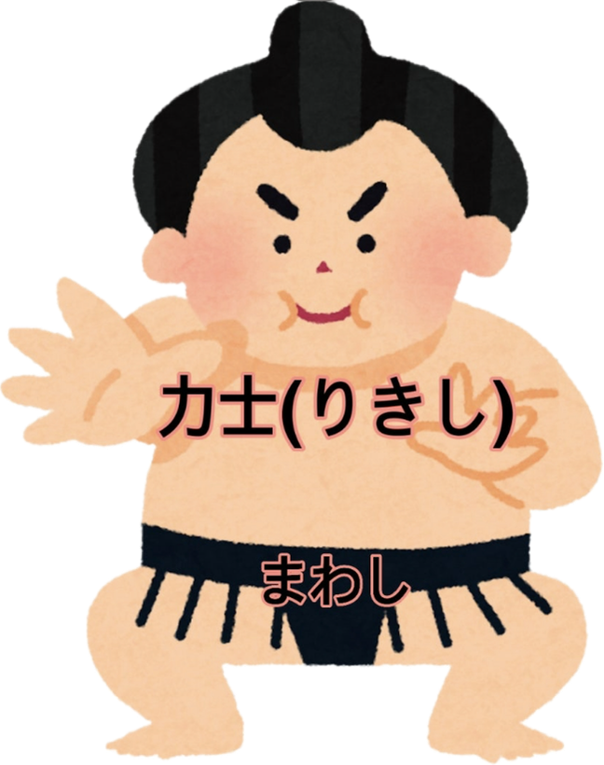
스모: 일본의 국기
1
경기 방식
2
승리 조건
두 선수가 도효 안에서 밀치고 던지기
상대를 밖으로 내보내거나 닿게 만들기
3
전통문화
수백 년 역사와 의식을 지닌 스포츠

Slide 23
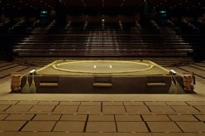
스모의 역사와 경기장
역사적 배경
신토 의식에서 유래, 에도 시대에 완성
심판 (교지) : 사무라이 복장
선수의 머리 : 전통적인 마게 형태
경기장
도효: 흙을 다진 원형 경기장 (직경 4.55m)

Slide 24
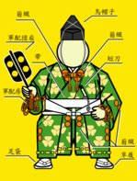
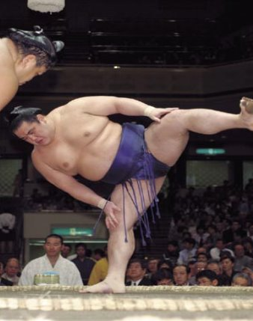
스모의 교지(行司)와 시코(四股)
교지(行司)
스모 경기에 심판으로 참여하여, 승패를 판단하는 역할을 맡은 사람
핫케요이 (경기 고조 유도)
노코타 (아직 끝나지 않음)
시코(四股)
다리를 번갈아 가며 높이 올리고
힘차게 땅을 밟는 동작

Slide 25
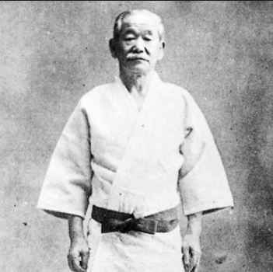
유도: 예법을 중시하는 무도
역사
1882년 가노 지고로에 의해 창시
경기 시간
4분
​

Slide 26
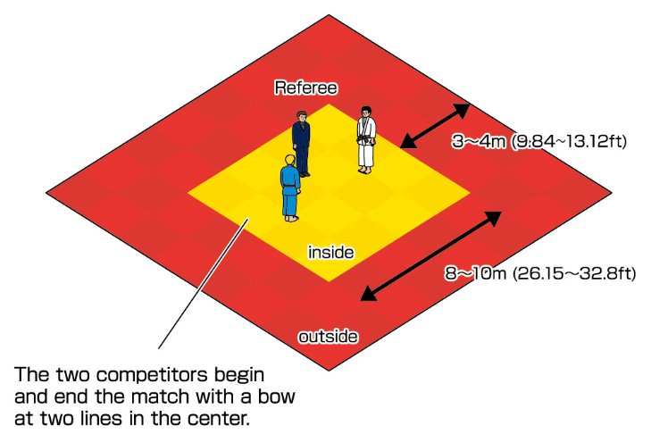
경기장
8m~10m 사방, 주심 1명, 부심 2명
이 외에 득점 표시계, 시계계, 기록계, 심판 위원 등

Slide 27



유도의 기술과 정신
기술
던지기 (68개), 굳히기 (32개)
승리 조건
이폰, 와자아리
정신
상대 존중, 자기 단련

Slide 28
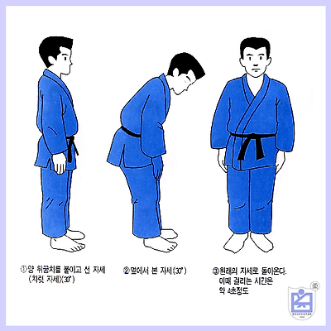
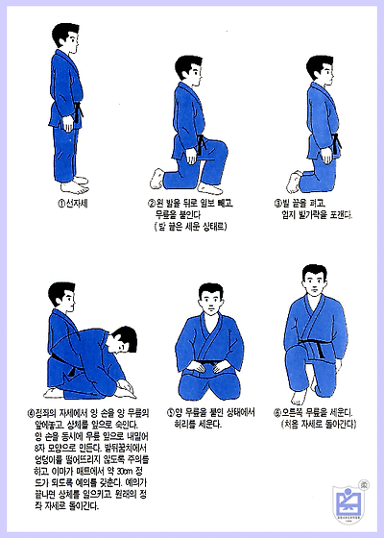
입례(立禮)
좌례(座禮)

Slide 29



궁도: 정신 수양의 길
정신 집중
예의범절
정확한 자세

Slide 30
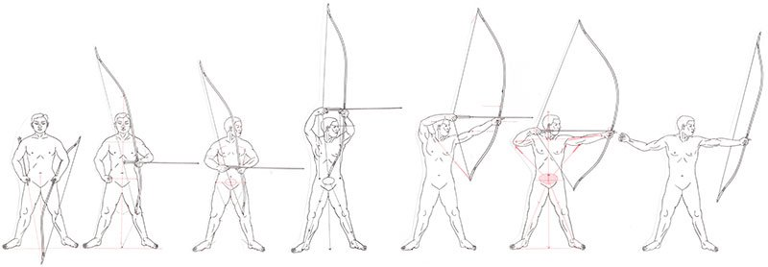
궁도의 사법팔절
사법팔절
활쏘기 전 과정의 8단계 의식
궁수의 마음가짐과 정신 집중 상태를 표현하는 의식

Slide 31
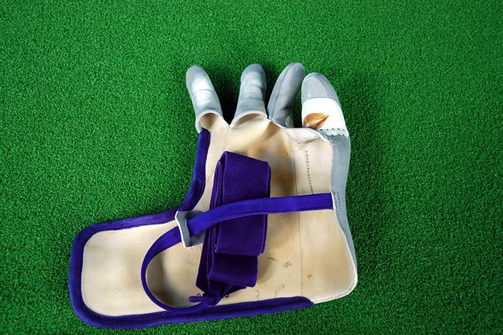
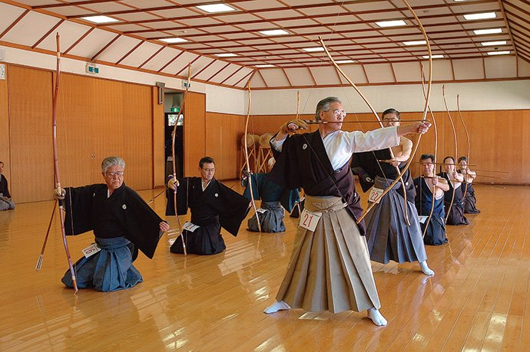
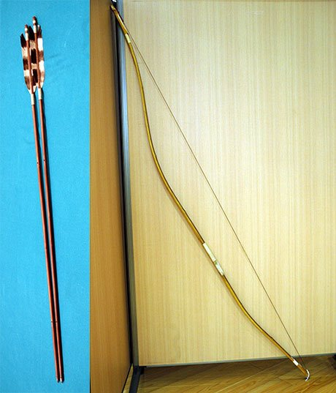
유가케: 끌어당길 때 사용하는 손수건 같은 보조 장비
궁도에서 사용하는 활, 화살
장비
활(유미): 길이 약 2.21m, 대나무와 나무의 합성 재질
화살(야): 주로 대나무로 제작
줄(츠루): 활에 연결된 끈
가케(弽): 활을 당길 때 사용하는 가죽 손보호구
유가케: 끌어당길 때 사용하는 손수건 같은 보조 장비

Slide 32
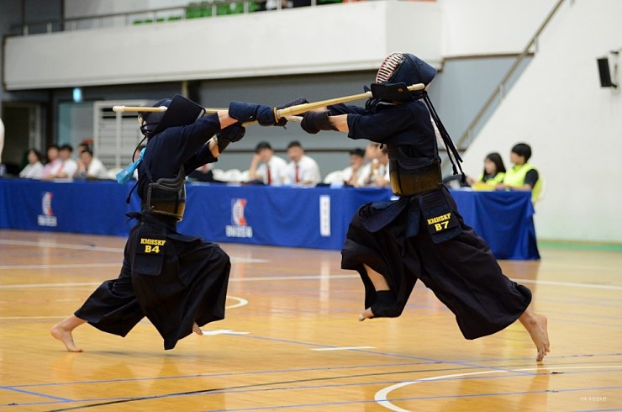
검도의 세계
검도는 단순한 스포츠를 넘어 자신을 수양하는 무도입니다. 죽도를 사용하여 승부를 겨루는 스포츠입니다. 검도의 정의, 목적, 기원, 도구에 대해 알아봅니다.

Slide 33
검술에서 검도로
중세 검술
근대 검도
살상을 위한 기술이었습니다.
유효 타격으로 승패를 결정합니다.
평화 시대에 예도 문화로 편입되었습니다. 무도화, 경기 문화로 변화했습니다.

Slide 34
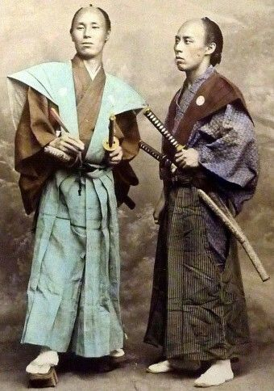
무도화 과정
사민평등 정책
격검회 조직
무사 계급 해체, 폐도령 시행
생존을 위한 경기화, 무도화
타격 부위 제한
기술 체계화, 안전성 확보
메이지유신 이후 무사들은 생계를 위협받았습니다. 격검회를 조직하고 격검흥행을 열었습니다.

Slide 35



검도의 가치
도덕성
인간성
교육적 무도
검도는 단순한 스포츠가 아닙니다. 도덕성, 인간성 회복을 추구합니다. 투쟁성을 바탕으로 교육적 무도로 자리 잡았습니다.

Slide 36
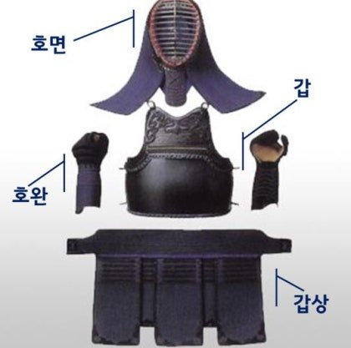
수련 및 경기 규칙
수련 복장
도복 착용, 맨발 수련
기합
공격 시 기합과 함께
경기 규칙
머리, 손목, 허리, 목 공격
모든 공격은 기합과 함께 이루어집니다. 득점 조건은 기합, 정확한 죽도 사용, 올바른 자세입니다.

Slide 37
가라데: 맨손 무술의 정수
1
기원
2
본토 전파
3
의미
오키나와에서 유래, 당수에서 발전
후나코시 기친에 의해 전파
비어있는 손 (맨손)

Slide 38
스포츠 가라데의 득점 시스템
이폰
1
3점
와자아리
2
2점
유코
3
1점
경기에는 총 5명의 심판이 있으며, 빨간색과 파란색 깃발을 이용해 득점 여부를 판정한다. 가장 높은 점수를 얻은 선수가 승자

Slide 39
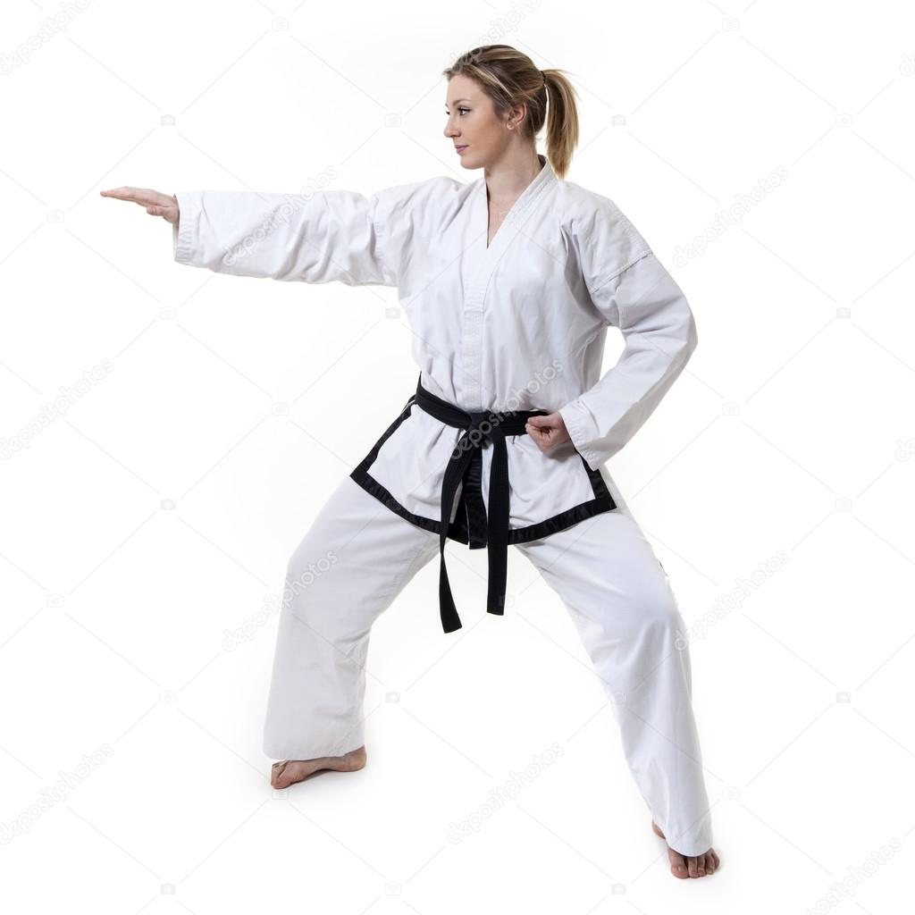
가라데의 전통과 스포츠
전통 가라데
전통성 중시, WKF 비판
스포츠 가라데
WKF 주도, 대중성 확보

Slide 40
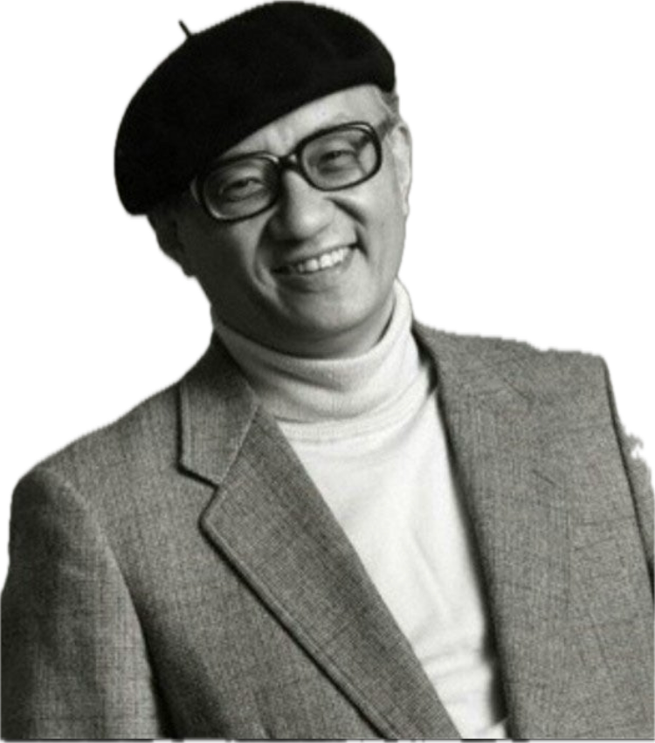
만화의 신, 데즈카 오사무
일본 만화계의 거장, 데즈카 오사무를 기리는 자리입니다. 그의 삶과 작품 세계를 탐험하며, 그가 남긴 불멸의 유산을 함께 느껴보세요.

Slide 41
데즈카 오사무: 만화 혁명의 선구자
별명 : 만화의 신
산업 부흥
문화적 기여
일본 만화를 예술로 승화
전후 일본 만화 산업 재건
일본 대중문화 성장에 큰 영향

Slide 42



데즈카 오사무 문화상
만화계의 권위
창작 장려
데즈카 오사무의 유산
매년 뛰어난 만화 작품 선정
만화 예술의 발전 기여
그의 업적을 기리는 의미

Slide 43
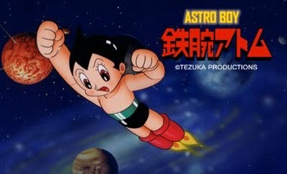
대표작: 우주소년 아톰
1
1952-1968
만화 연재 시작
2
1963
유명 애니메이션 등극
3
1980
컬러 리메이크 버전

Slide 44



아톰: 미래 사회의 반영
로봇
미래
공존
인간과 공존하는 로봇의 역할
21세기 미래 사회의 모습
인간과 로봇의 조화로운 삶

Slide 45




아톰: 시대를 초월하는 가치
1
사랑
2
용기
3
정의
4
평화

Slide 46
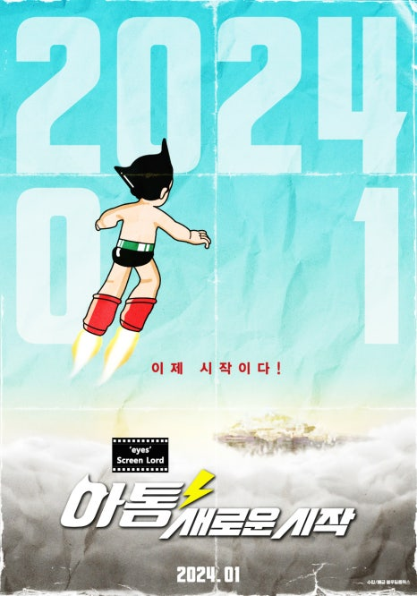
아톰: 다양한 미디어로 확장
만화
애니메이션
영화
최근, 2024년 1월, 한국에서 개봉한 아톰:새로운 시작

Slide 47
데즈카 오사무: 창작의 원동력
인간에 대한 깊은 이해
끊임없는 도전 정신
새로운 시도

Slide 48
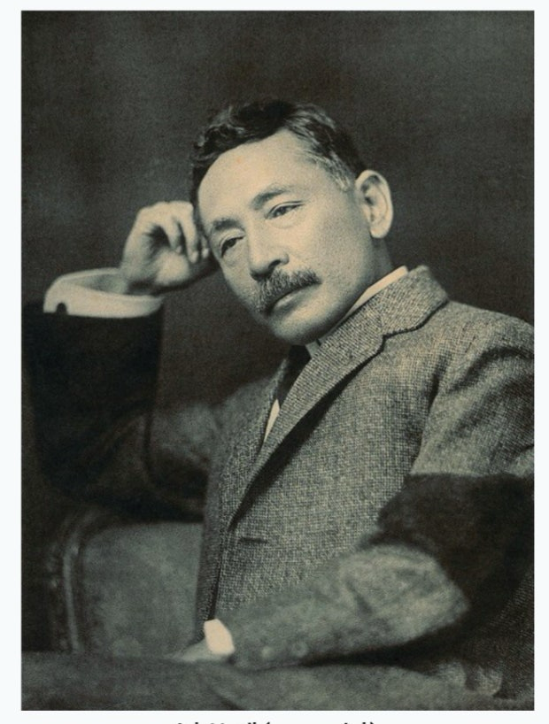
나쓰메 소세키: 삶과 작품 세계
나쓰메 소세키는 메이지 시대의 대표적인 작가입니다. 그는 소설, 수필, 하이쿠 등 다양한 작품을 남겼습니다. 그의 작품과 사상은 후대 작가들에게 큰 영향을 주었습니다.

Slide 49
유년 시절과 성장
출생과 양육
학업
1867년 에도에서 태어났습니다. 복잡한 가정 환경 속에서 성장했습니다.
이치가야 학교와 니시키하나 소학교를 거쳐 도쿄부 제1중학교에 입학했습니다.

Slide 50
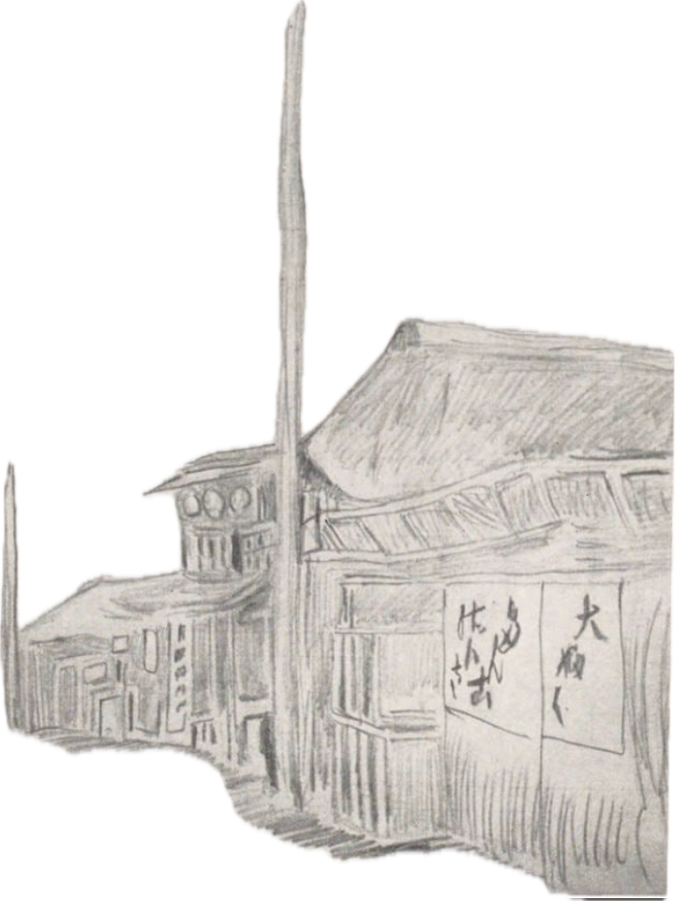
문학과의 만남
마사오카 시키와의 만남
시키와의 교류는 소세키의 문학적 성장에 큰 영향을 미쳤습니다.
소세키 호의 유래
시키로부터 물려받은 '소세키'라는 호를 사용하기 시작했습니다.

Slide 51


영국 유학과 작가의 길
영국 유학
작가의 길
영문학 연구를 위해 영국으로 유학을 떠났습니다.
《나는 고양이로소이다》를 집필하며 작가의 길을 걷기 시작했습니다.

Slide 52
생애 후반과 죽음
아사히 신문 입사
1
아사히 신문사에 입사하여 본격적인 직업 작가 생활을 시작했습니다.
2
슈젠지의 큰 병
슈젠지에서 요양 중 병이 악화되어 위독한 상태에 빠졌습니다.
죽음
3
1916년, 《명암》 집필 중 48세의 나이로 요절했습니다.

Slide 53
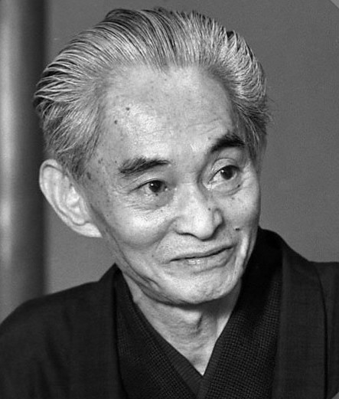
가와바타 야스나리: 삶과 작품
가와바타 야스나리는 일본의 소설가입니다. 1968년 노벨 문학상을 수상했습니다. 그의 삶과 작품 세계를 소개합니다.

Slide 54
초기 생애와 문학적 시작
1
출생 및 가족
오사카에서 태어났습니다. 어린 시절 부모님과 누나를 잃었습니다.
2
학업
도쿄제국대학 국문학과 졸업했습니다. 문학에 뜻을 두었습니다.
3
문단 데뷔
동인지 『분게이지다이』를 창간했습니다. 신감각파 작가로 활동했습니다.

Slide 55
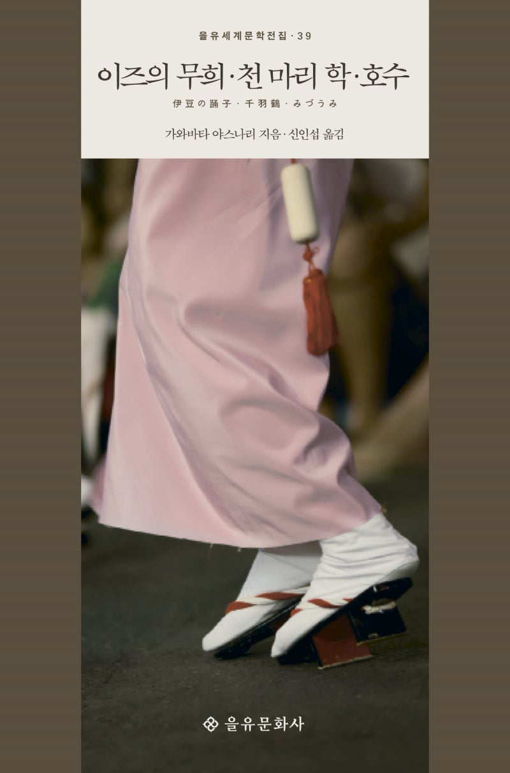
대표 작품
이즈의 무희
설국
떠돌이 예인과의 만남을 그린 작품입니다.
비현실적인 미의 세계를 구축한 작품입니다.
천 마리의 종이학
죽음과 유전 속 '일본미'를 표현했습니다.

Slide 56
노벨 문학상 수상
수상
수상 이유
기념 강연
1968년 일본인 최초로 노벨 문학상을 수상했습니다.
"일본인의 심정의 본질을 그린, 몹시 섬세한 표현에 의한 서술의 탁월함"
「아름다운 일본의 나 그 서론」을 행했습니다.

Slide 57
미시마 유키오와의 관계
스승
미시마 유키오를 문단에 데뷔시킨 스승과 같은 존재였습니다.
호평
미시마 유키오가 가져온 「담배」를 호평했습니다.

Slide 58
죽음과 유산
사망
문학상 제정
1972년 가나가와현 즈시시에서 생을 마감했습니다.
가와바타 야스나리 문학상이 제정되어 현재까지 이어지고 있습니다.
문학관 개관
이바라키 시립 '가와바타 야스나리 문학관'이 개관했습니다.

Slide 59
일본사회와관광
[일본고유문화연구팀]
21107693 박영광
22015700 김태을
22001918 류재하
22001989 이현호
22359903 김민재
22335095 김진서

